Slide 1
Λογισμικα και Υπολογιστες στη Φυσικη Υψηλης Ενεργειας (ΦΥΕ)
Γιαννης Αποστολακηs
CERN
v0.98.7
2017.08.28
John.Apostolakis@cern.ch
Notes:
V0.98.4, 00:10 24η Αυγουστου 2015

Slide 2
Κυρια Θεματα
Η χρηση των Υπολογιστων
Τα Λογισμικα στη Φυσικη Υψηλης Ενεργειας (ΦΥΕ)
Το πλεγμα (GRID) – και μεγεθη
  Υπολογ. αναγκες, αλλες εφαρμογες
Notes:
Detectors and their Simulation
Simulation packages, toolkits
Key capabilities and concepts
Alternatives
Physics processes and their modelling
EM, hadronic, optical, …
GEANT4
an example of a modern simulation toolkit,
highlights of capabilities.

Slide 3
Οι χρησεις των Υπολογιστων και των Λογισμικων στη ΦΥΕ
Καταγραφη δεδομενων
  Data Acquisition (DAQ)
  Περιλαμβάνει την Επιλογή συγκρουσεων
Ανακατασκευη (reconstruction)
    Αμεσως (online) ή αργοτερα (off-line)
Προσομοιωση (simulation)
Αναλυση δεδομενων (data analysis)

Slide 4
Πλανο της ομιλιας
Κυρια (Ανοιχτα) Λογισμικα στη ΦΥΕ
  Ανακατασκευη (reconstruction)
    Αμεσως (online) ή αργοτερα (off-line)
  Προσομοιωση (simulation)
    Τι είναι και σε τι χρησιμευει
  Αναλυση δεδομενων (data analysis)
    Νεα σωματιδια, καλυτερη γνωση/ιδιοτητες αλλων
Το πλεγμα (GRID) – και μεγεθη
  Υπολογ. αναγκες, και αλλες εφαρμογες
Notes:
Detectors and their Simulation
Simulation packages, toolkits
Key capabilities and concepts
Alternatives
Physics processes and their modelling
EM, hadronic, optical, …
GEANT4
an example of a modern simulation toolkit,
highlights of capabilities.

Slide 5
Ανακατασκευη
Μια γρηγορη εισαγωγη

Slide 6
Η δυσκολεια της Ανασυγκρότησης
Μ’αυτη την αρχικη εικονα
(αριστερο ημισυ)
Ψαχνουμε αυτη
την περιληπτικη
εικονα
Notes:
«The Reconstruction challenge»

Slide 7
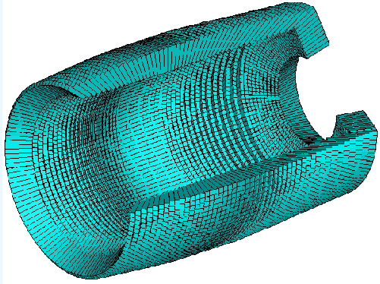
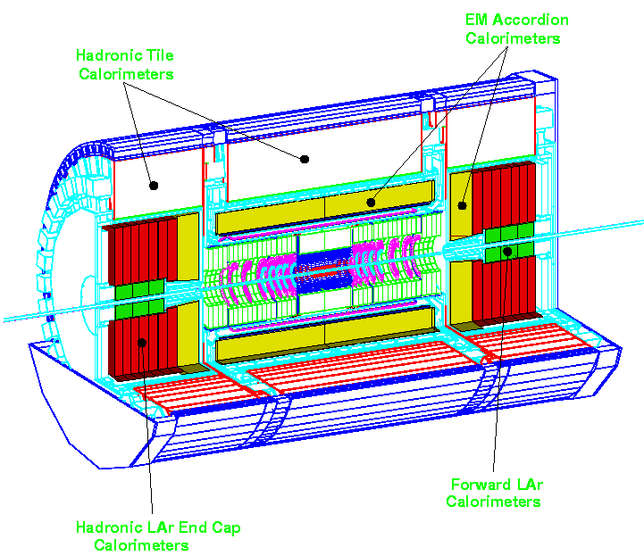
Οι σημερινοι ανιχνευτες
Καλοριμετρο
κρυσταλλου
Πολλα τμηματα
  Διαφορετικες αναγκες
    Μετρηση θεσης (τρακερ - trackers)
    Μετρηση ενεργειας (καλοριμετρα η θερμιδομετρα)
Λογω της πολυ-πλοκοτητας
  Ολλες οι μελετες χρειαζονται υπολογιστικα εργαλεια
ATLAS: τεραστιος
& πολυπλοκος

Slide 8
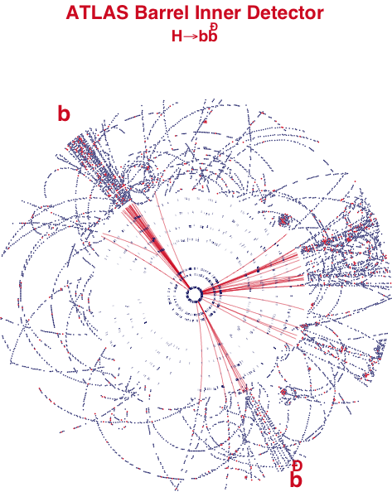
Τι ειναι η ανακατασκευη?
Οι μετρησεις ειναι σαν ενας γριφος
  Τι τροχιες τις προκαλεσαν?
Καθε μετρηση θεσης βοηθαει
  Υπαρχουν ομως 100-αδες ως χιλιαδες μετρησεις
Η ανακατασκευη πρεπει να βρει τη λυση!
  Ξεροντας καλα το μαγνητικο πεδιο
    Βρισκουμε ποιες μετρησεις ανοικουν σε ποιες τροχιες
Notes:
Εικονα/ Picture from ATLAS – copied from talk of John Harvey at Global Grid Forum, 13 March 2004
The measurements from an event are like a ‘puzzle’
What tracks created them?
Reconstruction will tell!
Each tracking detector can measure a hit’s positions
They can come from tens to thousands of tracks
Must identify
which of these hit ‘traces’ belong to the same track

Slide 9
Ανακατασκευη στην πραξη
Αρχιζει με τις θεσεις διαβασης των σωματιδιων
Μαγνητικο
Πεδιο
Β

Slide 10
Ανακατασκευη στην πραξη
Μαγνητικο
Πεδιο
Β
Αρχιζει με τις θεσεις διαβασης των σωματιδιων
Δωκιμαζονται διαφοροι συνδιασμοι
  και υπολογιζεται η διαφορα μετρησης-προβλεψης
  Και ετσι πιθανοτητα του καθε συνδιασμου
Αλγοριθμ-ος/-οι
Φιλτρο Καλμαν
(Kalman filter)

Slide 11
Ανακατασκευη στην πραξη
Μαγνητικο
Πεδιο
Β
Αρχιζει με τις θεσεις διαβασης των σωματιδιων
Δωκιμαζονται διαφοροι συνδιασμοι
  και υπολογιζεται η διαφορα μετρησης-προβλεψης
  Και ετσι πιθανοτητα του καθε συνδιασμου

Slide 12
Ανακατασκευή στην πράξη
Μαγνητικο
Πεδιο
Β
Αρχιζει με τις θεσεις διαβασης των σωματιδιων
Δωκιμαζονται διαφοροι συνδιασμοι
  και υπολογιζεται η διαφορα μετρησης-προβλεψης
  Και ετσι πιθανοτητα του καθε συνδιασμου

Slide 13
Ανακατασκευή: πρώτο αποτελεσμα
Μαγνητικο
Πεδιο
Β
Αρχιζει με τις θεσεις διαβασης των σωματιδιων
Δωκιμαζονται διαφοροι συνδιασμοι
  και υπολογιζεται η διαφορα μετρησης-προβλεψης
  Και ετσι πιθανοτητα του καθε συνδιασμου
Τελικα εχουν βρεθει ολες οι τροχιες
  ή «στα γρηγορα» αυτες με μεγαλη ορμη- οι κυριες τροχιες
P= 11 GeV/c
P= 22 GeV/c
P= 7.5 GeV/c

Slide 14
Από μερική προς ‘ολική’ ανακατασκευή
Μετά από αυτά τα πρώτα ίχνη
Προσθέτουμε ανιχνευτές
  Ευαίσθητους, σε περισότερα σωματίδια, άλλες αλληλεπιδράσεις
Βγάζουμε πληροφορίες για τα άλλα σωματίδια (γ, π, Κ, p, n, … )
Συγκρότουμε «ολόκληρη» την εικόνα της κρούσης
P= 7.5 GeV/c
n
1744 u
340 u
P= 22 GeV/c
1544 u
γ
230 u
3345 u
503 u
P= 11 GeV/c

Slide 15
Χρηση της ανακατασκευης
RAW
Οτι κατεγραψαν οι ανιχνευτες (DAQ)
Ο αρχικος ογκος πληροφοριων
ESD
Ανασυγκροτηθησα πληροφορια
Προτύπα αναγνώρισης:
Συμπλέγματα (clusters)
Υποψήφιες τροχιες
Πληροφορίες «για τη Φυσική»:
Εγκάρσια ορμή,
Συσχέτιση σωματιδίων, πιδακες (jets),
(καλύτερη) αναγνώριση σωματιδίων
AOD
Συμπερασματα για την αναλυση
TAG
Πληροφορίες ταξινόμησης
Πληροφορίες σχετικές με τη γρήγορη επιλογή των κρουσεων

Slide 16
Προσομοιωση και Ανιχνευτες
Τι ειναι η προσομοιωση
Γιατι υπαρχει
Πως γινεται

Slide 19
Τι ειναι προσομοιση;
Φτιαχνουμε μοντελα
  Του ανιχνευτη
    Γεωμετρια
    Υλικα
  Των αλληλεπιδρασεων
    Καθε γνωστου τυπου
      Ηλεκτρομαγνητικου
      Υσχηρου πυρηνικου
Silicon
Tracker
σ_{συνολο} = Σ σ_{φαινομενου}
2.5 MeV e⁻
ηλεκτρονιο
300 μ
Notes:
To create such a virtual reality we need
to model the particle-matter interactions, geometry and materials in order to propagate elementary particles in the model detector.
to describe the sensitivity of the detector for generating raw data.

Slide 20
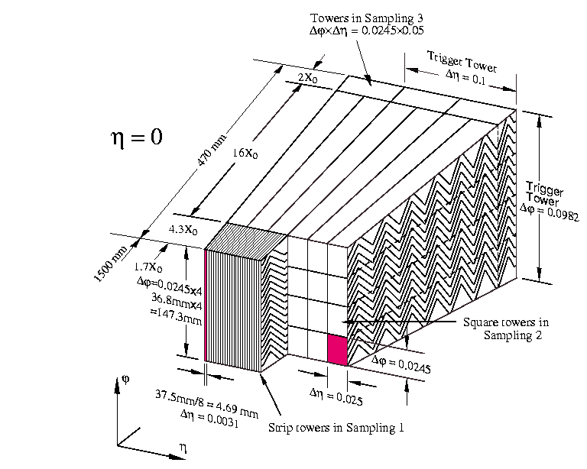
Παραδειγμα
ακριβους
γεωμετριας

Slide 21
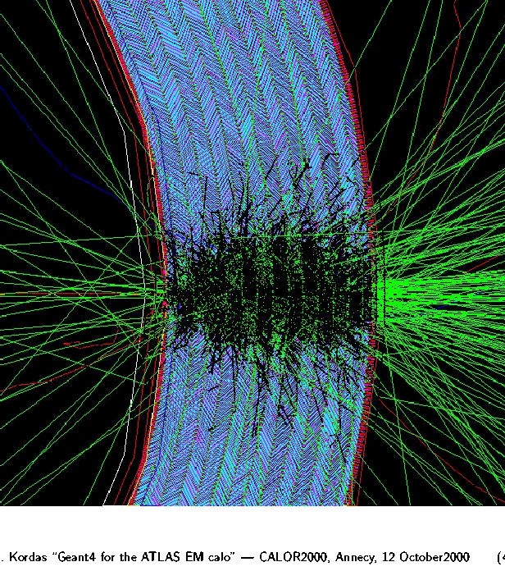

Slide 22
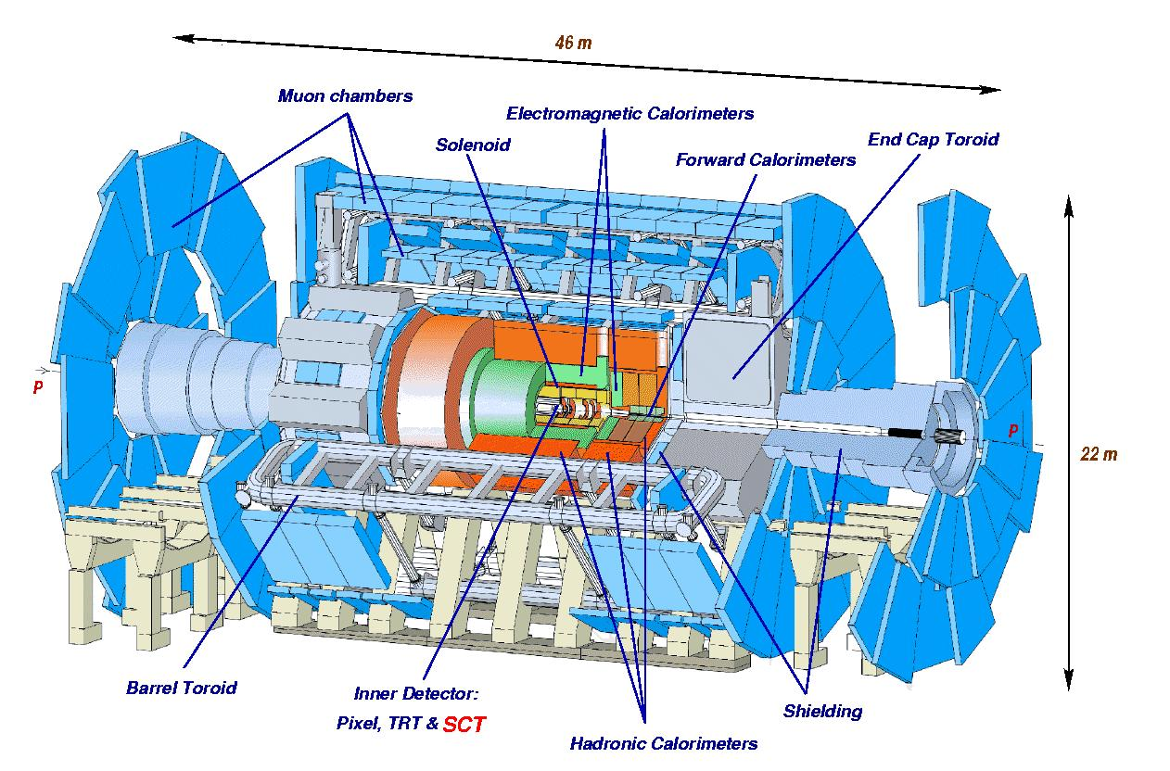
Οι ανιχνευτες του ΑΤΛΑΣ
Notes:
20 m ~ a 5 story building

Slide 23
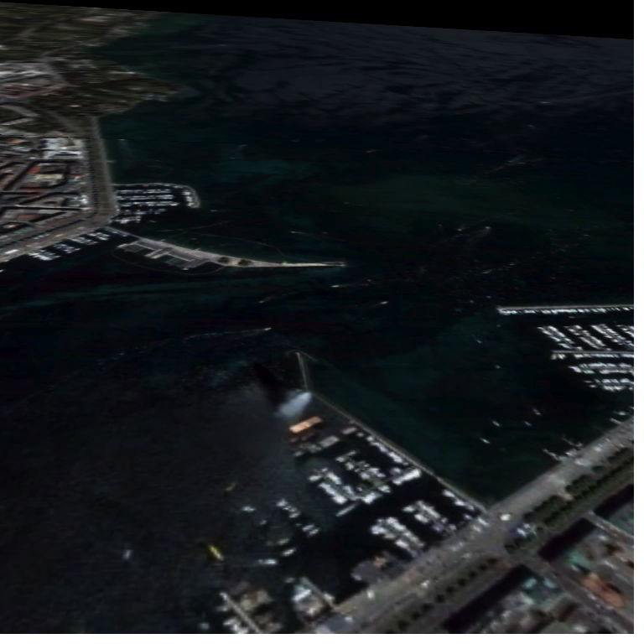
From:
Cosmus
Project,
AIRES
Project,
Sergio
Sciutto
Notes:
1EeV proton shower made for a talk by Paolo Privitera on 28 November 2006 by Mark
1 EeV = 10^18 eV = 10^9 GeV = 10^6 TeV = 1 million * TeV
License: “Creative Commons License 2.5. This means you can make derivative works of it, distribute it in any way you work, for both commercial and non-commercial work - as long as you give credit to us and to Sergio Sciutto for AIRES”
Cosmus project: http://astro.uchicago.edu/cosmus/home.html
Animation picture is from http://astro.uchicago.edu/cosmus/projects/aires/

Slide 24
Βασικές Αλληλεπιδρασεις
Οι διαφορες αλληλεπίδρασης του σωματιδίου με το υλικό (τμημα του ανιχνευτή η αλλο)
  παραγωγή δευτερευοντος σωματιδιου
    Ιοντισμός
    Bremstrahlung
e⁻
p
p
γ
p
e⁻

Slide 25
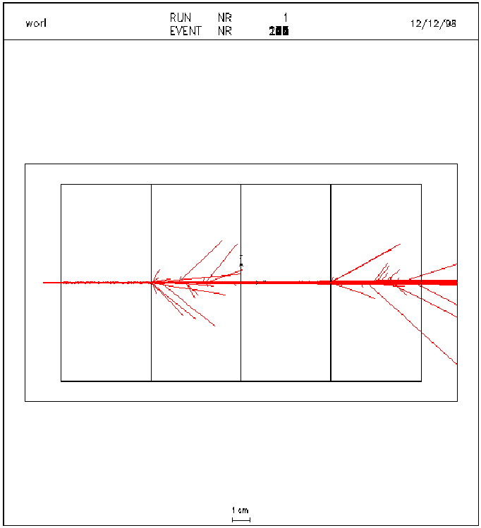
Ενα απλο παραδειγμα
Στο μολυβδο παραγονται πολλα δευτερευοντα σωματιδια
  Τα περισοτερα μενουν κοντα,
  Mερικα ξεφευγουν.
Το διοξειδιο του ανθρακα, σαν αεριο, εχει μικρη πυκνοτητα
  Οσα σωματιδια φτανουν η παραγωνται, πανε μακρια
  Παραγονται λιγοτερα
Pb CO2 Pb CO2
GEANT 3

Slide 26
Geant4 geometry: what it does
Describes a Detector
Hierarchy of volumes
Many volumes repeat
  Volume & sub-tree
Up to millions of volumes for LHC era
Import detectors from CAD systems
Navigates in Detector
Locates a point
Computes a step
  Linear intersection

Slide 27
Atlas : Physics Signatures and Event Rates
Οι δεσμες διασταυρονονται 40 MHz
σ_{inelastic} = 80 mb
  Σε καθε περασμα πολλες συγκρουσεις (αυξουσα μεση τιμη. φετος ~ 25)
Διαφορετικοι στοχοι, ο καθενας με τη δικια του «υπογραφη»
  Το Χιγκς (Higgs) μεσονιο
  Υπερσυμμετρια (Supersymmetry)
  Το αγνωστο
  Οι συμμετριες στα Β μεσονια
Το καθε καναλι χρειαζεται την προσομοιωση του
Τα ενδιαφεροντα συμβαντα ειναι καρφιτσες στα αχυρα σε ενα χωριο γιοματο σταβλους (~ 1 in 10⁵ - 10⁹ )
Notes:
Taken from talk of John Harvey at Global Grid Forum, 13 March 2004

Slide 28
Γιατι προσομοιωση ?
Για να σχεδιασουμε τους ανιχνευτες
Για να ετοιμασουμε τις μεθοδους ανακατασκευης
Να χαρακτηρισουμε τον ανιχνευτη
Να αξιολογήσουμε την σημαντικότητα των γεγονοτων
Απο πρωτη ιδεα, ως την τελευταια λεπτομερεια
Πριν αρχισει να τρεχει το πειραμα
  Για να ειναι ετοιμο για την αρχη – π.χ. την πρωτη δεσμη
Συνεχως
  ως το τελος των πειραματων (μεγαλη και διαρκης αναγκη)

Slide 29
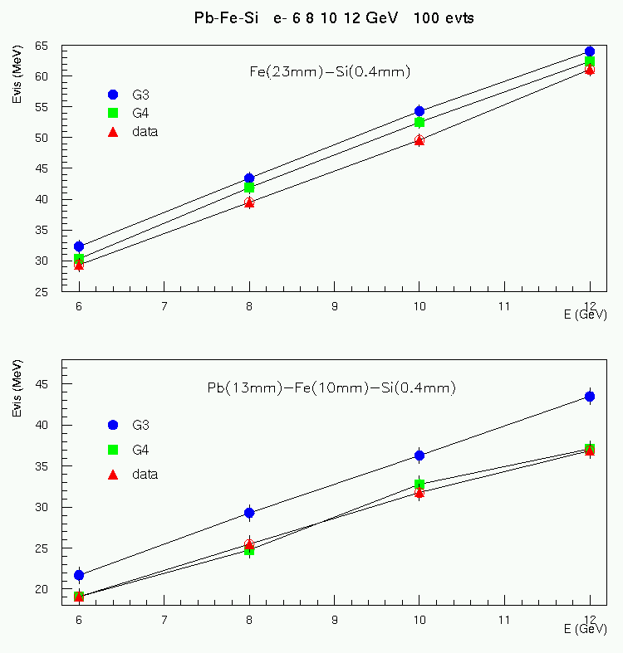
Παραδειγμα σύγκρισης
Δειγματοληπτικο θερμιδομετρο
  Ορατή ενέργεια
Δοκιμες
  Για όλες τις ηλεκτρικτομαγνιτικες αλληλεπιδρασεις, ηλεκτρονιων (e-) φωτονίων
Data from Sicapo Col. NIM A332 (85-90) 1993

Slide 30
One area: Tracking
What a simulation code needs to do for each step of particle:
  Determine the step length
    Corresponding to the applicable physics processes
    Checking if it crosses a geometrical boundary
  Model the final state of the track,
    Advancing it, potentially in an EM field,
    Applying the actions of the physics processes,
      which can create secondary particles.
  Deposit energy in current position (‘hit’).

Slide 31
Υπαρχει απλη λυση ?
Αρκει η μεση τιμη της αποθεσης ενεργειας (π.χ.) ?
  Για μερικες απλες ερευνες, Ναι
  Για πολλες (τις περισοτερες) χρειαζεται ολη η εικονα
    Υπαρχει κατανομή τιμων
      Που δεν ειναι παντα συμμετρικη η απλη
      Οι ουρες των κατανομων μπορουν να παιξουν μεγαλο ρολο
Με ποιο σφαλμα ξερετε την ταδε ενεργεια?

Slide 32
GEANT 4
Detector simulation tool-kit for HEP
  offers alternatives, allows for tailoring
Software Engineering and OO technology
  provide the method for building, maintaining it.
Requirements from LHC/HEP and beyond:
  medical and space science applications
World-wide collaboration (120 physicists & engineers, >10 countries)
Open source – anyone can use & improve it!

Slide 33
Αλλες χρησεις προσομοιωσης
Πλανητες / δωρυφωροι
  Αλληλεπιδραση ηλεκτρονιων/προτονιων με ατμοσφαιρα και μαγνητικο παιδιο της Γης
Ιατρικη
  Για ιατρικη διαγνωση
  Ραδιο-ιατρικη – θεραπεια με προτονια

Slide 34
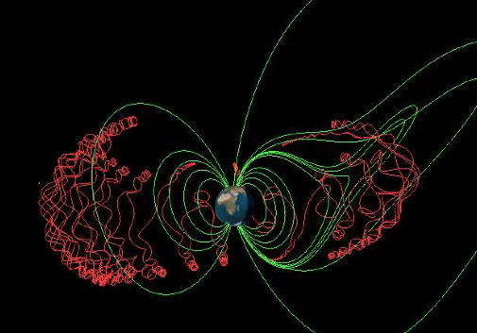
PLANETOCOSMICS Geant4 application
Trapped particles in Earth’s Magnetic field

Slide 35
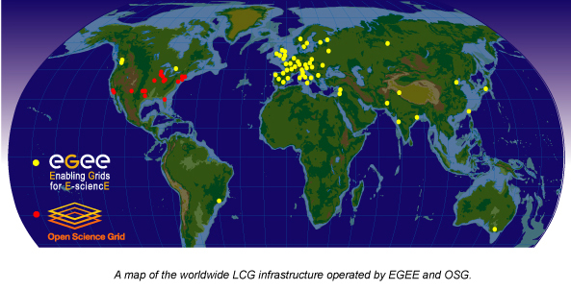
Αναλυση δεδομενων

Slide 36
HEP Processing stages and datasets
event filter
(selection &
reconstruction)
detector
processed
data
Event Summary
Data (ESD)
raw
data
batch
physics
analysis
event
reconstruction
Analysis Object Data (AOD)
(extracted by physics topic)
event
simulation
individual
physics
analysis
Notes:
Raw data are staged to disk and archived on tape
Data for subsequent processing (ESD, AOD) are cached on disk
Production analysis typically involves skims and archiving according to event type for ease of replication and caching (department servers and desktop)
Few cycles re-reconstruction – most data/cpu intensive
Several cycles on production analysis
Very many cycles on end user analysis – least data/cpu intensive

Slide 37
Αναλυση:
Επειτα απο την ανακατασκευη
Χρησιμοποιει τα ‘δεδομενα’ (Data) προιοντα της ανακατασκευης
  Ιεραρχεια ‘δεδομενων’ απο Ολικα (RAW), ως συνοπτικα/συμπερασματικα (AOD)
Οι ομαδες ενος πειραματος χρησιμοποιουν τα δεδομενα
  Στο CERN (δυσκολο) η που ? .... στο Πλεγμα (GRID)
Hypatia: μικρο κοματι αναλυσης πειραματος στο σχολειο
  Εισαγωγη, Κοσμος/Portal Εφαρμογη - Δ.Φασουλιωτης (Εθν.Καπ. Παν. Αθηνας), Α. Αλεξοπουλος(CERN)
  http://hypatia.iasa.gr/en/index.html
  http://indico.cern.ch/conferenceDisplay.py?confId=257353#2013-07-08

Slide 38
Ιεραρχεια Δεδομενων (Data)
RAW
~2 MB/event
Οτι κατεγραψαν οι ανιχνευτες (DAQ)
Ψηφιοποίηση στους ανιχνευτες
10⁹ events/yr * 2 MB =2 PB/yr
ESD
Ανασυγκροτηθησα πληροφορια
Πληροφορίες αναγνώρισης
προτύπων:
Συστάδες, υποψήφιες τροχιες
~100 kB/event
Φυσικές πληροφορίες:
Εγκάρσια ορμή,
Σύλλογες σωματιδίων, πίδακες,
(Καλύτερος) προσδιορισμός
των σωματιδίων,
AOD
Συμπερασματα για την αναλυση
~10 kB/event
TAG
Πληροφορίες ταξινόμησης
Πληροφορίες για γρήγορη
επιλογή κρουσεων
~1 kB/event

Slide 39
Distribution of Computing Services
Τα νεα δεδομενα θα
μεγαλωνουν 15 PetaBytes
καθε χρονο – με δυο αντιγραφα
Περιπου 100,000
‘πυρήνες’cores
CPU
Disk
Tape
MSPECint = 10⁶
Μεγαλο ποσωστο των υπολογιστων και
δισκων ειναι διαδεδομενα
σε 120 υπολογιστικα κεντρα

Slide 40
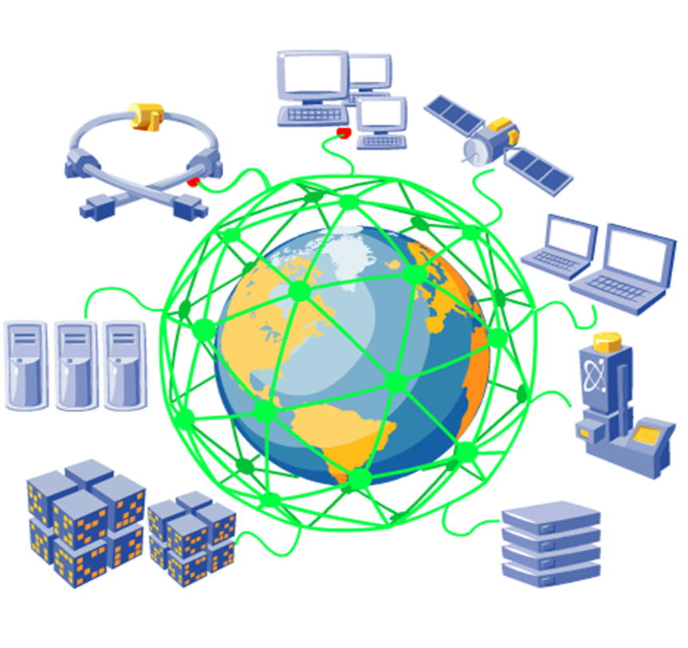
Λυση : το Πλεγμα (Grid)
Χρήσιμοποιουμε το Πλεγμα να ενώσουμε τουσ υπολογιστικούς πόρους των ινστιτουτων ανά τον κόσμο
Το World Wide Web παρέχει απλη πρόσβαση σε πληροφορίες που είναι αποθηκευμένες σε πολλά εκατομμύρια διαφορετικές γεωγραφικές τοποθεσίες
The Grid ειναι μια υποδομή που παρέχει αδιάλειπτη πρόσβαση σε υπολογιστική ισχύ και χωρητικότητα αποθήκευσης δεδομένων κατανεμημένη σε όλη την υφήλιο

Slide 41
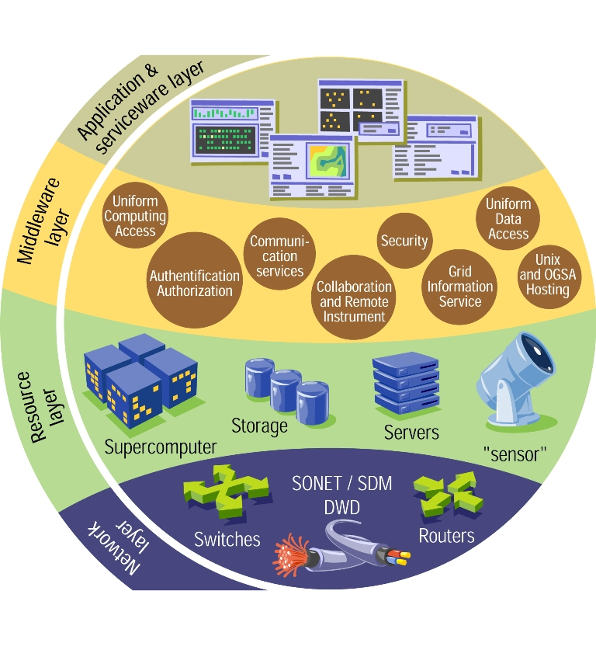
Πως δουλευη το Πλεγμα (Grid)
Βασίζεται σε ειδικευμενο λογισμικο, το λεγομενο μεσο-λογισμικο (middleware).
Η ιδεα του Middleware ειναι να βρει αυτοματα τα στοιχεια που χρειαζεται ο/η ερευνητης, και το υπολογιστικο δυναμικο να τα επεξεργαστει.
Middleware εξισοροπει το φορτιο σε διαφορους πορους και εγκαταστασεις. Χειρίζεται επισης ασφαλεια, λογιστική, επιτηρηση και πολλα αλλα.
Εφαρμογη
Δυκτιο

Slide 42




GridKa
IN2P3
TRIUMF
ASCC
Fermilab

Slide 43
A Multi-Tier Computing Model
Tier 0
(Experiment Host lab)
CERN
Uni x
Lab m
622 Mbps
2.5 Gbps
regional group
Uni a
Tier 1
(Main
Regional
Centres)
CERN Tier 1
FNAL
RAL
IN2P3
Lab a
UK
USA
Tier 1
France
155 mbps
155 mbps
Tier3
Uni n
622 Mbps
Italy
……….
Tier2
Desktop
……….
Germany
Tier2
Lab a
Uni b
Lab c
Uni n
γ
Lab b
Lab c
β
physics group
Tier 3
α
β
γ
α
Uni y
Uni b
Desktop
Manager View
User View
Notes:
Centres categorised in Tiers according to the resources (cpu and storage) they have available and their connectivity into grid
Production Manager’s view of computing model (Traditional) is shown on left.and is based on two premises :
Easier to move job to the data
Make data where the job will run
Experiments develop policies for implementation of reconstruction, calibration and analysis activities – where these jobs run and how data are replicated i.e. models for replication of RAW, ESD and AOD from Tier 0 to Tier 1 and 2.
In the past left hand diagram also represents the user view i.e. user β gets data from RAL
New model shown on right sees groups of centres in clouds implying movement of data and jobs is transparent to the user
Ideas are evolving
Need flexibility – adjust according to experience

Slide 44
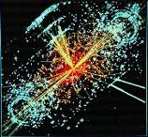


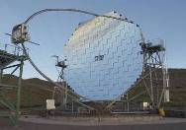
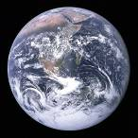

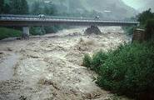
Εφαρμογες
Δεκαδες εφαρμογες σε διαφορους τομεις
  Φυσικη Υψηλων Ενεργειων (Pilot domain)
    4 πειραματα LHC, DESY, Fermilab
  Βιοϊατρική (Pilot domain)
    Βιοπληροφορική (Bioinformatics)
    Ιατρική απεικόνιση (Medical imaging)
  Γεωεπιστημεs
    Γεω-επισκόπηση
    Φυσικη Στερεας Γης (Solid Earth Physics)
    Υδρολογία, Κλίμα
  Υπολογιστική Χημεία
  Τηξη (Fusion)
  Αστρονομία
    Κοσμικό υπόβαθρο μικροκυμάτων
    ακτίνων-γ
  Γεωφυσικη
  Βιομηχανικές εφαρμογές

Slide 45
LCG depends on two major science
grid infrastructures ….
EGEE - Enabling Grids for E-Science
OSG - US Open Science Grid

Slide 46
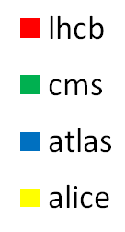
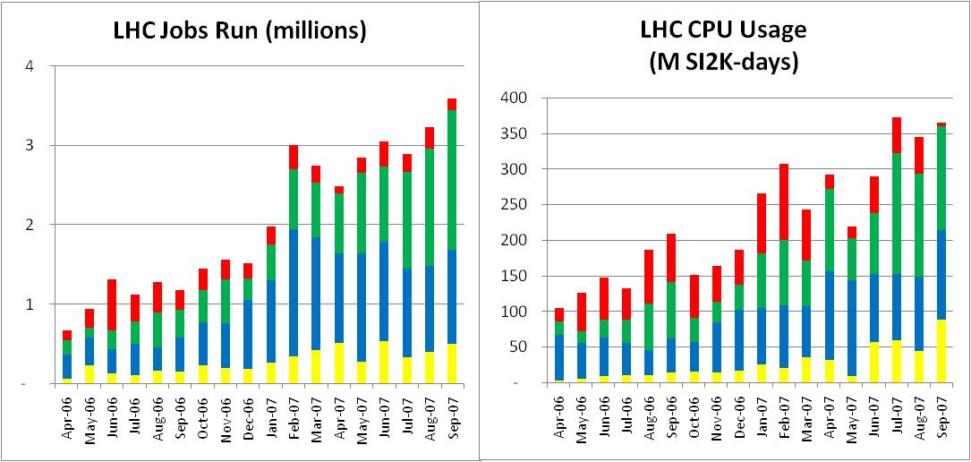


Grid Activity
Συνεχης αύξηση στη χρήση του EGEE και OSG πλεγματων(grids)
All sites reporting accounting data (CERN, Tier-1, -2, -3)
Συνεχης αυξηση χρησης π.χ. 18 μηνες (ως Σεπ 2007) – επι 5 ο αριθμος των jobs και επι 3.5 ο χρονος χρησης
100K jobs/day

Slide 47
Οι φυσικοι προγραματιζουν
Ολη η αναλυση μετρησεων γινεται με υπολογιστες
Οι φυσικοι ΥΕ χρησιμοποιουν ειδικευμενα προγραμματα
  Μερικοι γραφουν μεγαλες ρουτινες (routines/Fortran, methods/C++)
  Οι πιο πολλοι κανουν μικρες ρουτινες, για τις δικες τους αναγκες
Ολοι θα χροισημοποιουω τα ‘εργαλεια’ να δουν τις περιληψεις των μετρησεων

Slide 48
Backup

Slide 49
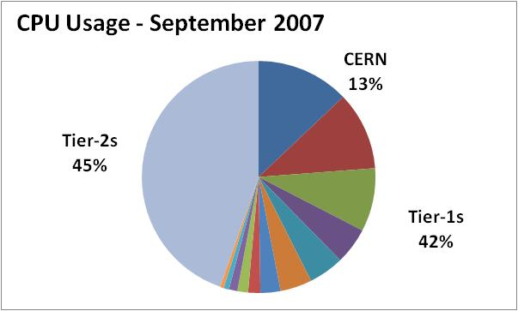
September 2007 - CPU Usage
CERN, Tier-1s, Tier-2s
> 80% of CPU Usage is external to CERN

Slide 50
The Worldwide LHC Computing Grid
LCG
The LHC physics data analysis service distributed across the world
  CERN, 11 large Tier-1 centres,
  ~ 140 active Tier-2 centres
Status in May 2007
  Established the 10 Gigabit/sec
  optical network that interlinks
  CERN and the Tier-1 centres
  Demonstrated data distribution
  from CERN to the Tier-1 centres
  at 1.3 GByte/sec – the rate that will be needed in 2008
  ATLAS and CMS can each transfer 1 PetaByte of data per month between their computing centres
  Running ~2 million jobs each month across the grid
  The distributed grid operation, set up during 2005, has reached maturity, with responsibility shared across 7 sites in Europe, the US and Asia
  End-user analysis tools enabling “real physicists” to profit from this worldwide data-intensive computing environment

Slide 51
Backup
More on simulation

Slide 52
Ιεραρχεια Δεδομενων (Data)
RAW
~2 MB/event
Οτι κατεγραψαν οι ανιχνευτες (DAQ)
Detector digitisation
10⁹ events/yr * 2 MB =2 PB/yr
ESD
Ανασυγκροτηθησα πληροφορια
~100 kB/event
Pattern recognition information:
Clusters, track candidates
Physical information:
Transverse momentum,
Association of particles, jets,
(best) id of particles,
AOD
Συμπερασματα για την αναλυση
~10 kB/event
TAG
Πληροφορίες ταξινόμησης
Relevant information
for fast event selection
~1 kB/event

Slide 53
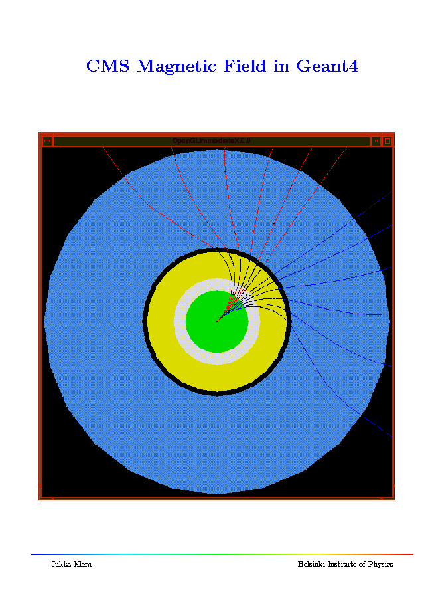
Propagating in a field
Charged particles follow paths that approximate their curved trajectories in an electromagnetic field.
It is possible to tailor
  the accuracy of the splitting of the curve into linear segments,
  the accuracy in intersecting each volume boundaries.
These can be set now to different values for a single volume or for a hierarchy.

Slide 54
Electromagnetic physics
Gammas:
  Gamma-conversion, Compton scattering, Photo-electric effect
Leptons(e, μ), charged hadrons, ions
  Energy loss (Ionisation, Bremstrahlung) or PAI model energy loss, Multiple scattering, Transition radiation, Synchrotron radiation,
Photons:
  Cerenkov, Rayleigh, Reflection, Refraction, Absorption, Scintillation
High energy muons and lepton-hadron interactions
Alternative implementation (“low energy”)
  for applications that need to go below 1 KeV

Slide 55
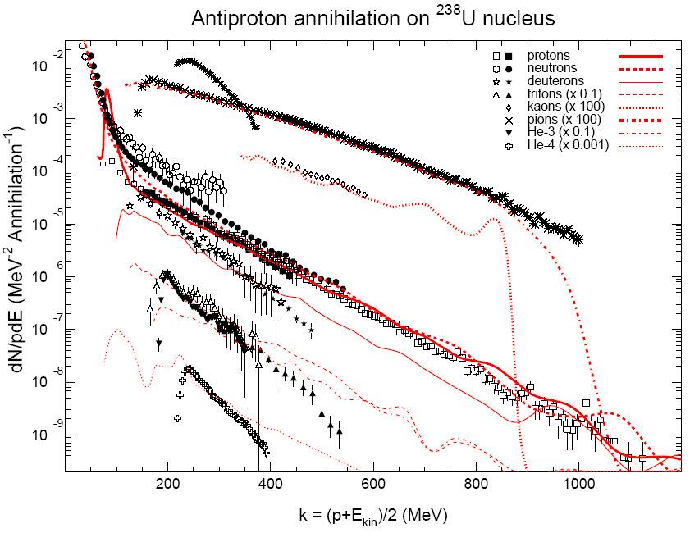
Antiproton annihilation - CHIPS Model
neutron
π
K
triton
deuteron
proton
He-4
He-3
M. Kossov
Notes:
Secondary particles spectrum data and simulations

Slide 56
Simulation ‘packages’
Provides the means to simulate
  the physical processes and
  detector response of an experiment.
As was realised by many in the past,
  most of the parts needed can be common between experiments (eg physics, geometry blocks) .
So it makes eminent sense to create and use a general purpose package
  That includes the common parts,
  And enables an experiment to describe those parts with are specific to it.

Slide 57
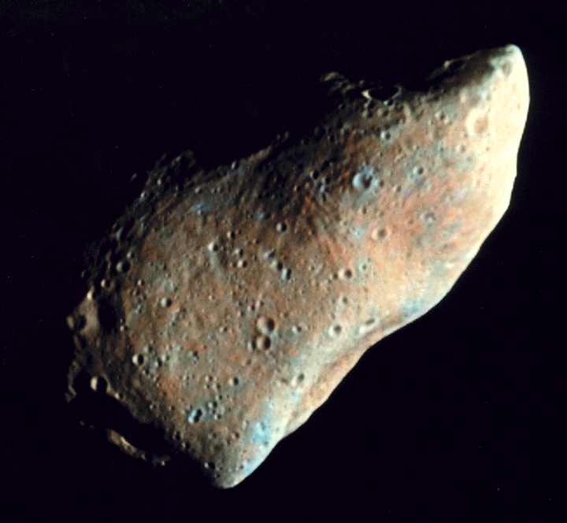
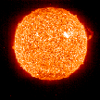

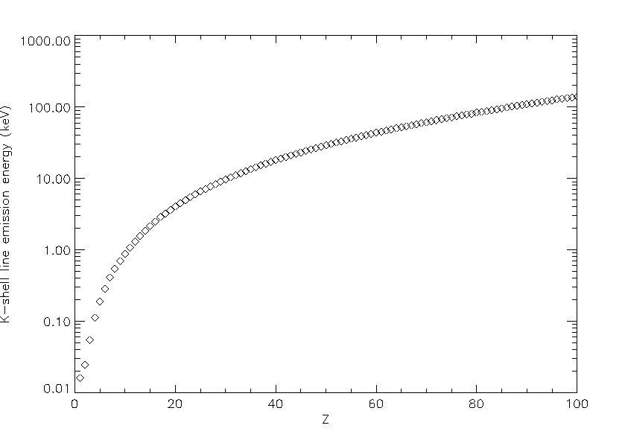
X-Ray Surveys of Asteroids and Moons
Cosmic rays,
jovian electrons
Solar X-rays, e, p
Geant3.21
ITS3.0, EGS4
Courtesy SOHO EIT
Geant4
Induced X-ray line emission:
indicator of target composition
(~100 μm surface layer)
C, N, O line emissions included
ESA Space Environment &
Effects Analysis Section

Slide 58
CERN Centre Capacity Requirements for all expts.
(made July 2003)
Other experiments
LHC
Other experiments
LHC
Moore’s law
Notes:
1/3 capacity at CERN, 2/3 capacity outside CERN
Takes account of PASTA reassessment of requirements

Slide 59
Event Data
Complex data models
  ~500 structure types
References to describe relationships between event objects
  unidirectional
Need to support transparent navigation
Need ultimate resolution on selected events
  need to run specialised algorithms
  work interactively
Not affordable if uncontrolled
RAW
ESD
AOD
AOD
versions
Event
Event
Event
Event
Phys
Raw
Rec
Phys
Velo
Calo
Coord
Tracks
Cand
MyTrk
Collaboration Data
Private
Notes:
Time moves from left to right
Raw event structure generated online
Reconstruction clone event header with link to raw and add link to Rec and new objects generated.
AOD – clone ESD Event and add link to Physics objects
Left box is typically batch production – because links exist do not necessarily navigate them too expensive - Sequential processing through files of data - New calibration do new production reprocessing of reconstruction and analysis
Unidirectional links backward in time
No links between events – autonomous
Private analysis is where can make use of links – copy Event and Phys objects and generate new private information e.g.
interactive event display shows tracks on selected (very) few events – want to see raw hit
want to run specialised physics algorithms on Higgs candidates
Typically span namy runs just looking at Higgs candidates, very few events per run
Can save results of private analysis for reuse - making plots later, sharing results with colleagues etc.

Slide 60
HEP Metadata - Event Collections
Run Data
Event 1
Event 2
…
Event 3
Bookkeeping
Run Data
Event 1
Event 2
…
Event 3
Run Data
Event 1
Event 2
…
Event N
Run Catalogue
Physics : Run 21437
MC: B -> π π
MC: B -> J/Ψ (μ⁺ μ⁻)
…
Collection Catalogue
B -> ππ Candidates (Phy)
B -> J/Ψ (μ⁺ μ⁻) Candidates
…
Dataset
Event 1
Event 2
…
Event 3
Dataset
Event 1
Event 2
…
Event 3
Event tag collection
Tag 1 5 0.3
Tag 2 2 1.2
…
Tag M 8 3.1
Notes:
Run Catalogue – Associates runs to Data files – implicit collections implying sequential processing of data – no pointers
Event collection - a collection of references to events, plus other attributes (tags) – implies explicit colections and to pointers – allows to read from different files
This is the primary interface for reading back events for analysis
Can query attributes without retrieving the objects themselves which allows selection of specific subsets to be selected from large collections
File catalog - keeps track of files of the “Event DB”
Does the mapping of logical file names to physical file names
Need to know how the collection was produced (provenance)
which selection algorithm was used
which reconstruction algorithm
which calibration
Need to define a common schema that physicists can query to answer these questions
Otherwise they will produce their own collections wasting resources and adding to the confusion
Apply query to collection w/o touching data – result can be a new collection –continual process of refinement
Replicate and distribute over wide area
BaBar has now accumulated 80M) good production collections
There are so many options/configurations/releases/settings for each collection that people easily get lost

Slide 61
Detector Conditions Data
Reflects changes in state of the detector with time
Event Data cannot be reconstructed or analyzed without it
Versioning
Tagging
Ability to extract slices of data required to run with job
Long life-time
Version
Time
VDET alignment
HCAL calibration
RICH pressure
ECAL temperature
t1
t2
t3
t4
t5
t6
t7
t8
t9
t10
t11
Data Item
Time = T
Version
Tag1 definition
Time
Notes:
Detector Conditions synonym for calibration, alignment, operational parameters, environmental parameters etc.
Tag for each data item to identify which version to use at any time
Slice is a cut on tag (which data items you need) and on time

Slide 62
Distributed Analysis – the real challenge
Analysis will be performed with a mix of “official” experiment software and private user code
  How can we make sure that the user code can execute and provide a correct result wherever it “lands”?
Input datasets not necessarily known a-priori
Possibly very sparse data access pattern when only a very few events match the query
Large number of people submitting jobs concurrently and in an uncoordinated fashion resulting into a chaotic workload
Wide range of user expertise
Need for interactivity - requirements on system response time rather than throughput
Ability to “suspend” an interactive session and resume it later, in a different location
Need a continuous dialogue between developers and users
Notes:
sparse data scan – acche data in shallow (pointers only) or deep (write out events) copy

Slide 63
Actions during a Step
During each step
  Each physics process is given the opportunity to limit the step,
    as is the geometry module (at a boundary), and
    leading to the decision on this step’s length.
  Physics processes are allowed to apply their effect
    If they occur along a step (‘continuous’)
    If they caused the ‘hard’ event that limited the step (‘discreet’).

Slide 64
Actions during a Step (cont)
During a step (continued)
  An (optional) user-written ‘action’ is called,
    Which can be used eg to create histograms or tallies.
  If the current volume contains a sensitive detector, that is addressed, allowing it eg
    to record the energy deposited,
    to record the exact position
  in general to create a ‘hit’ that store all information that is relevant for that detector .

Slide 65
Actions during a Step (cont)
During a step (continued)
  A parametrisation can be triggered (Geant4)
    Taking over from ‘detailed’ simulation
    Generating directly several hits
    This application-specific operates instead of ‘normal’ physics processes until it returns control and/or resulting particles for further ‘detailed’ simulation.
End of step point
Step
Begin of step point
Boundary

